Slide 1
医院ロゴ
Menu
For more beaty：
ワンランク上の美しい歯
Fore more health：
生涯噛める健やかな口元
For kids：
健やかなお子様の歯の育成
①メインイメージ
More Health × More Beauty
➂当院の特徴
※自動スライド形式
電話
Web予約
LINE相談
医院紹介
歯科医師紹介
プロモーション動画
診療メニュー
初めての方
交通アクセス
採用情報
②プライベートカウンセリングの
ご案内
基本情報

Slide 2
メインイメージ
デザイン参考

Slide 3
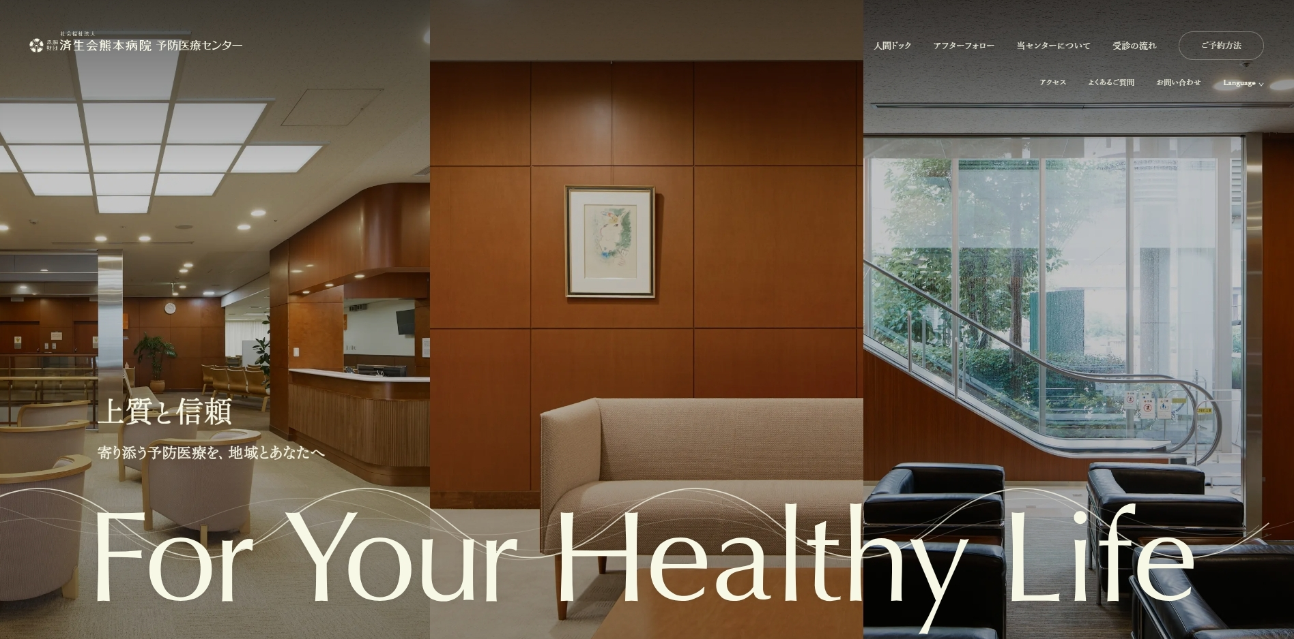
https://sk-kenshin.jp/

Slide 4
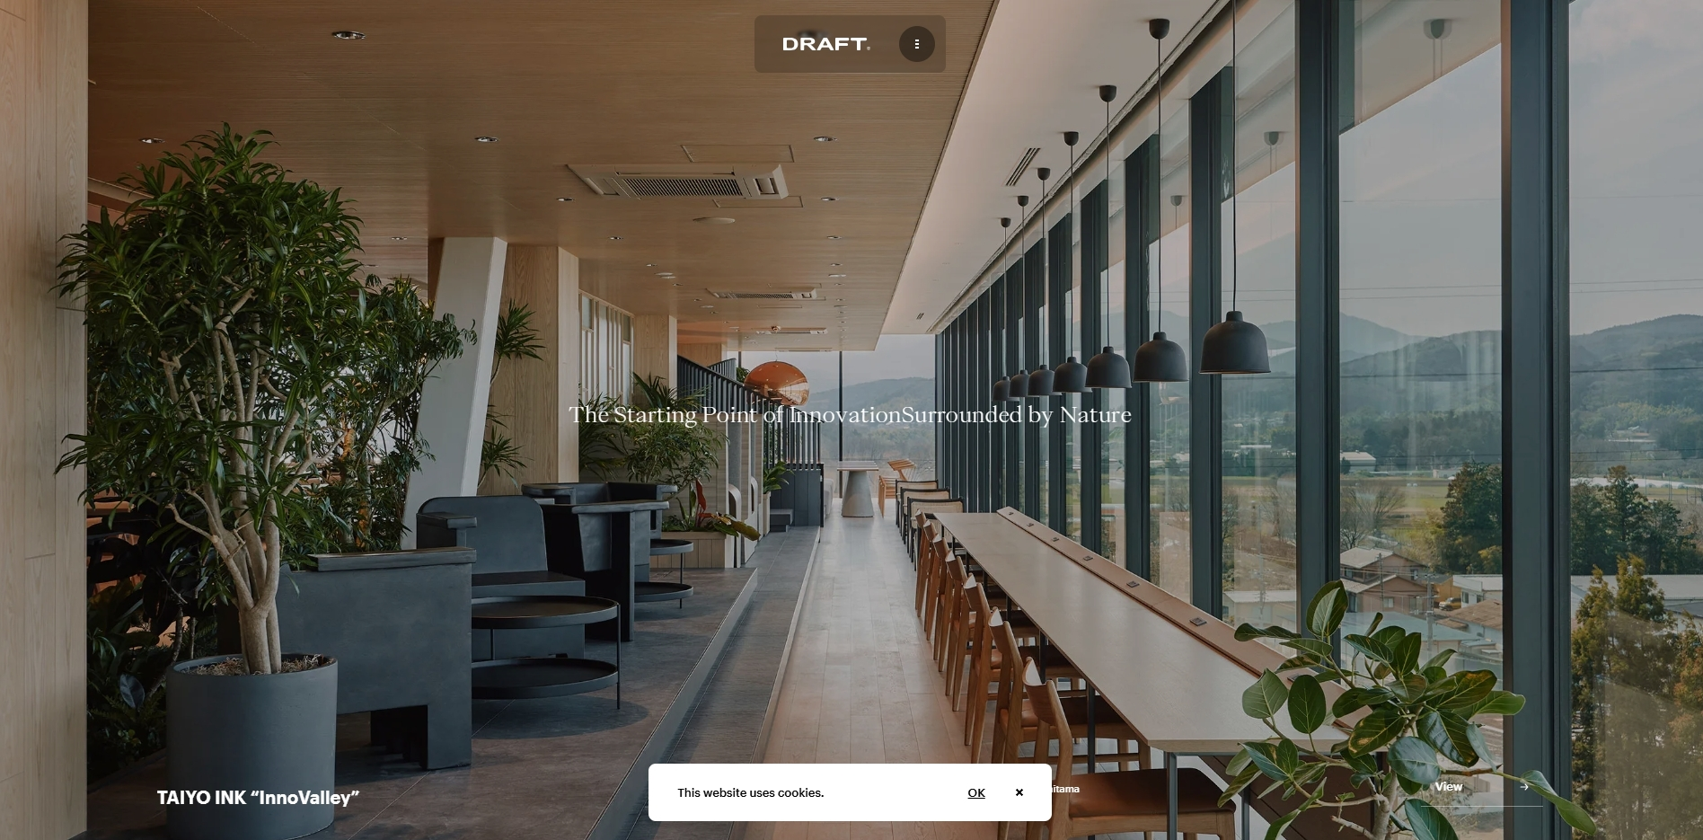
https://draft.co.jp/

Slide 5
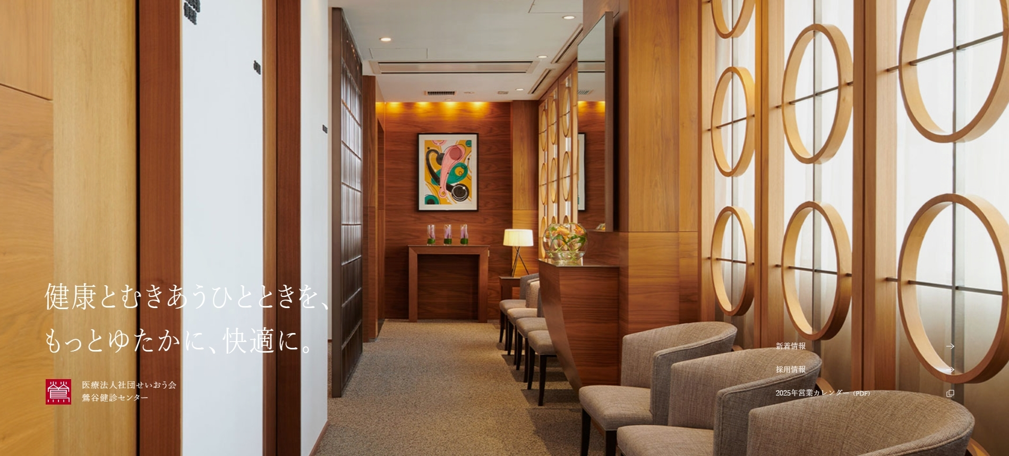
https://seioukai.jp/

Slide 6
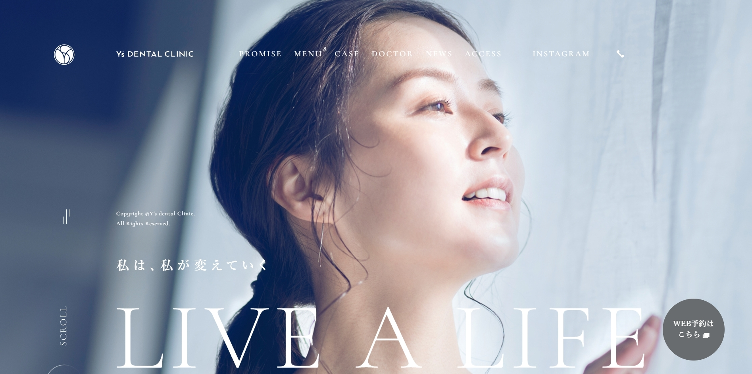
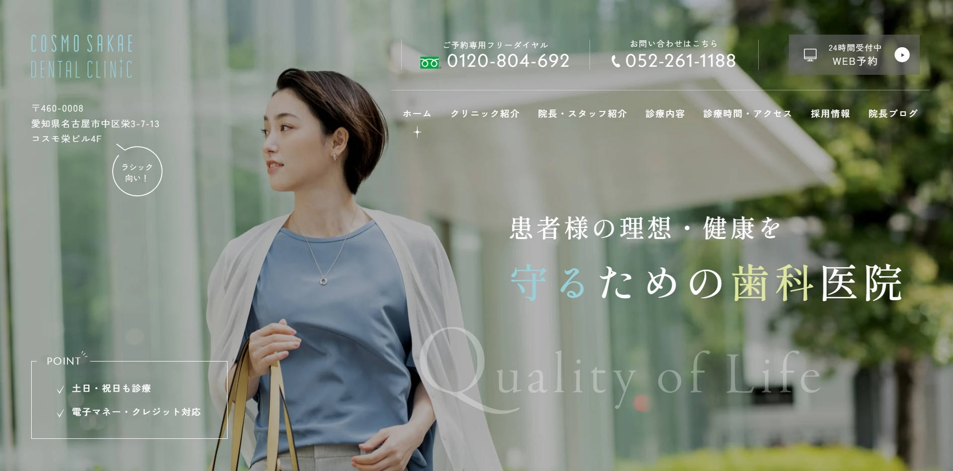


Slide 7
プライベートカウンセリングメニュー
デザイン参考

Slide 8
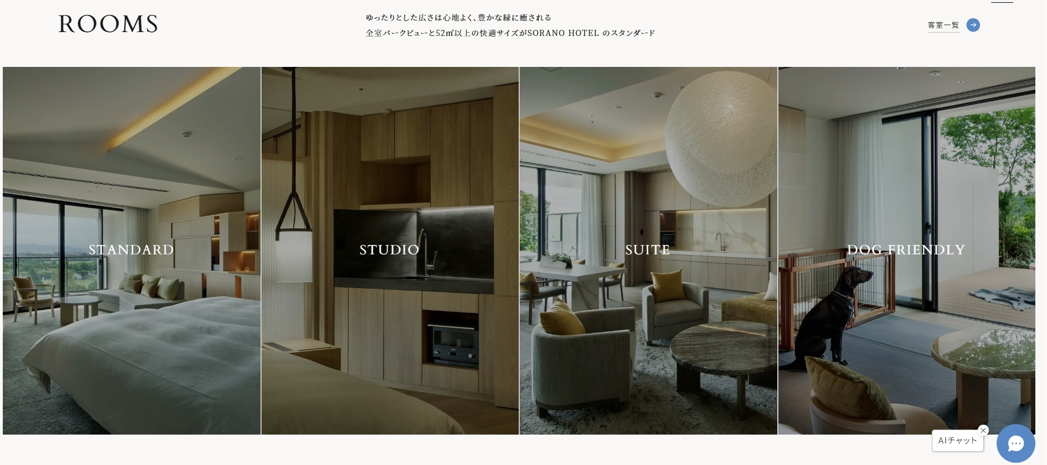
https://soranohotel.com/

Slide 9
当院の特徴
デザイン参考

Slide 10
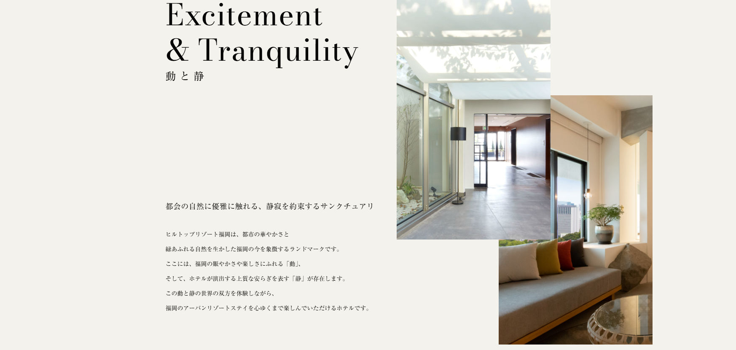

Slide 11


Slide 12
下層ページの
デザイン参考

Slide 13
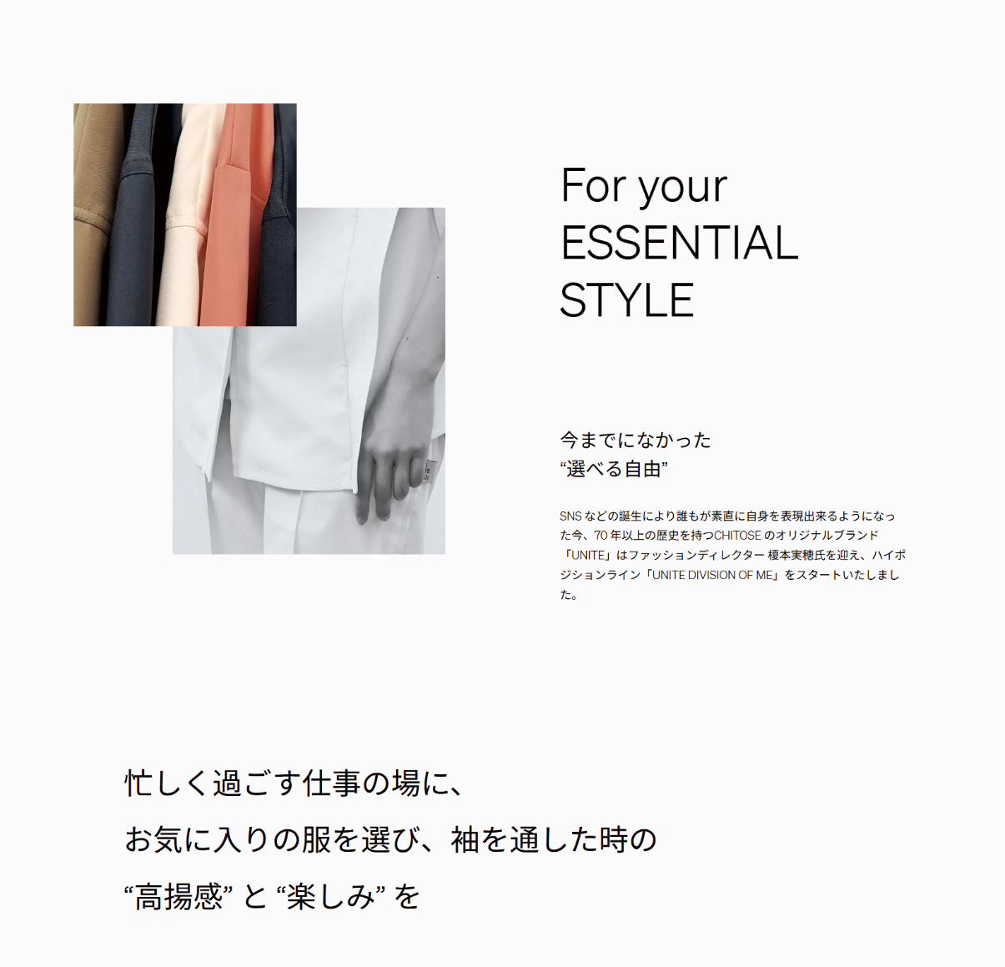

ファッション誌風のレイアウトで演出

Slide 14
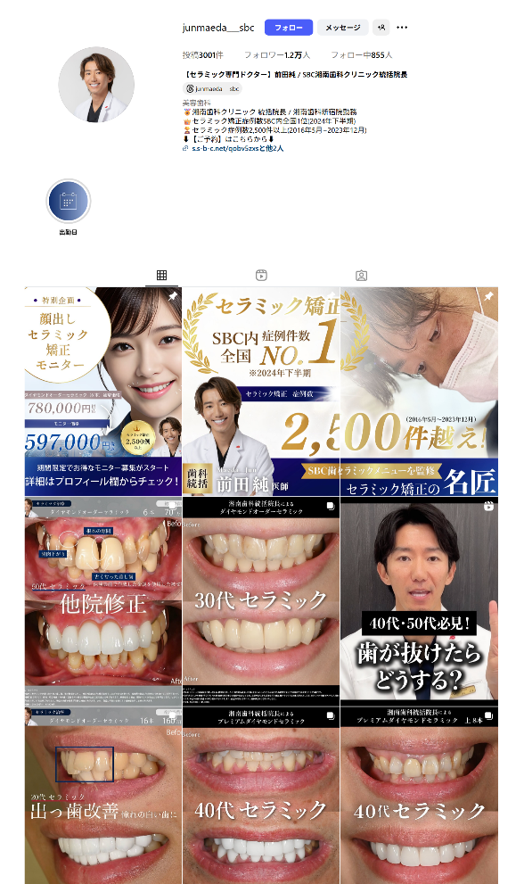
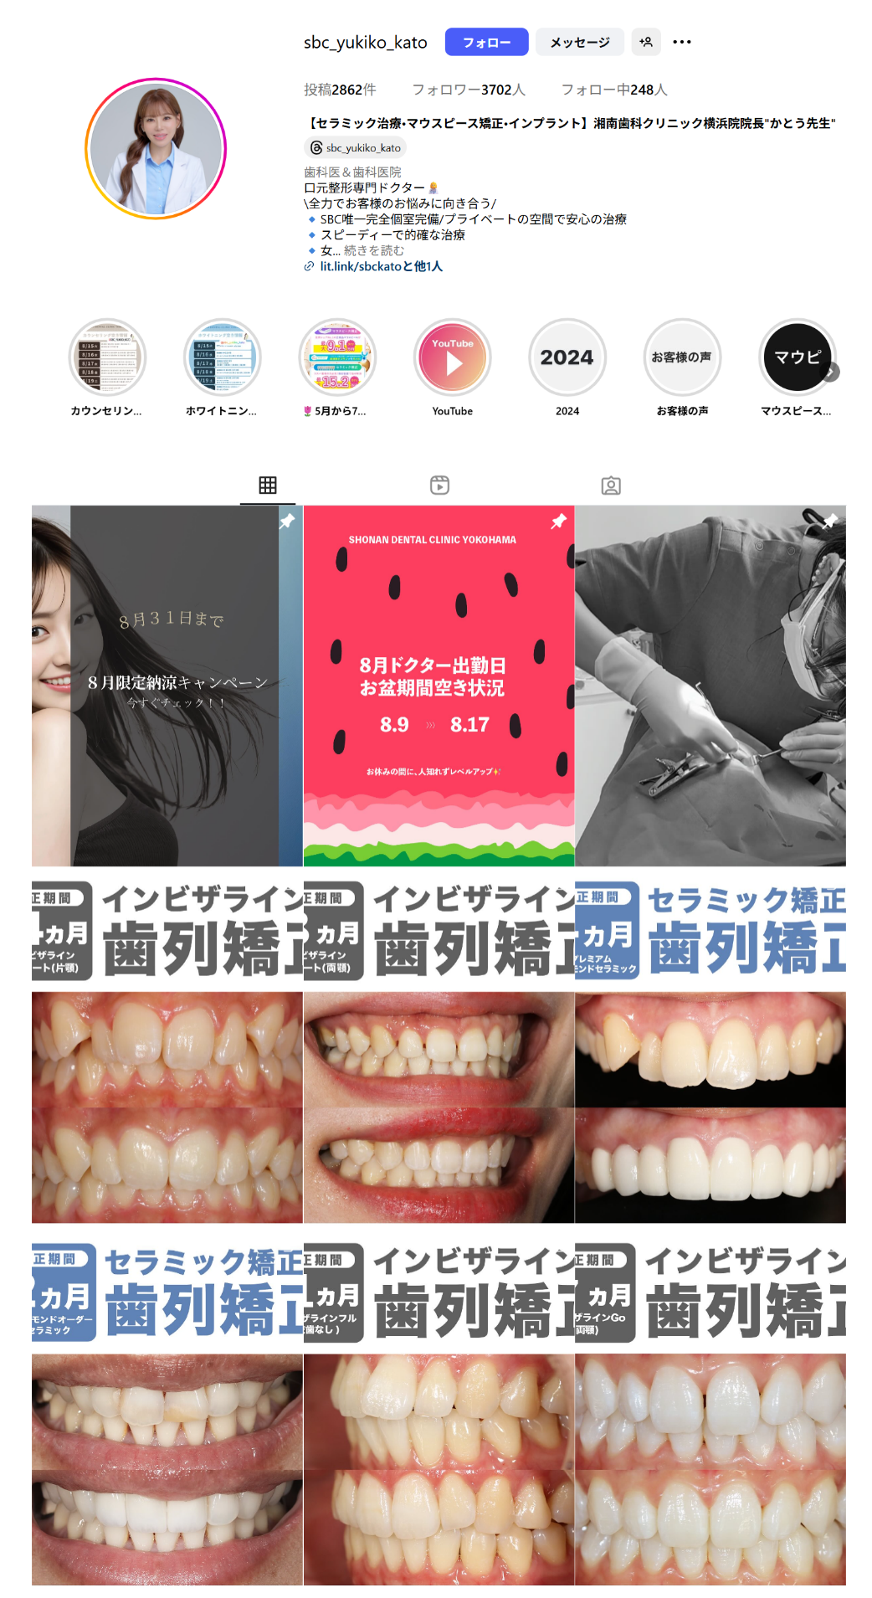

Slide 15
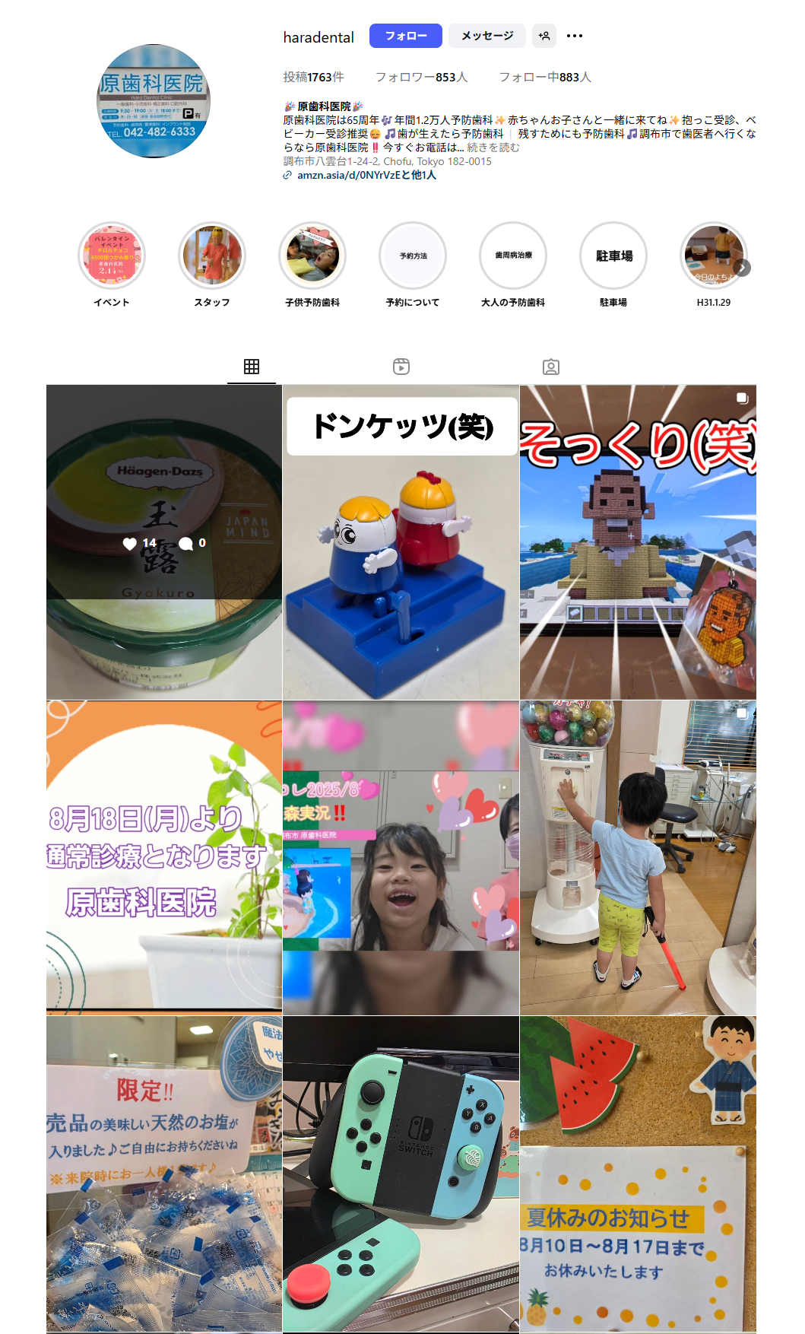
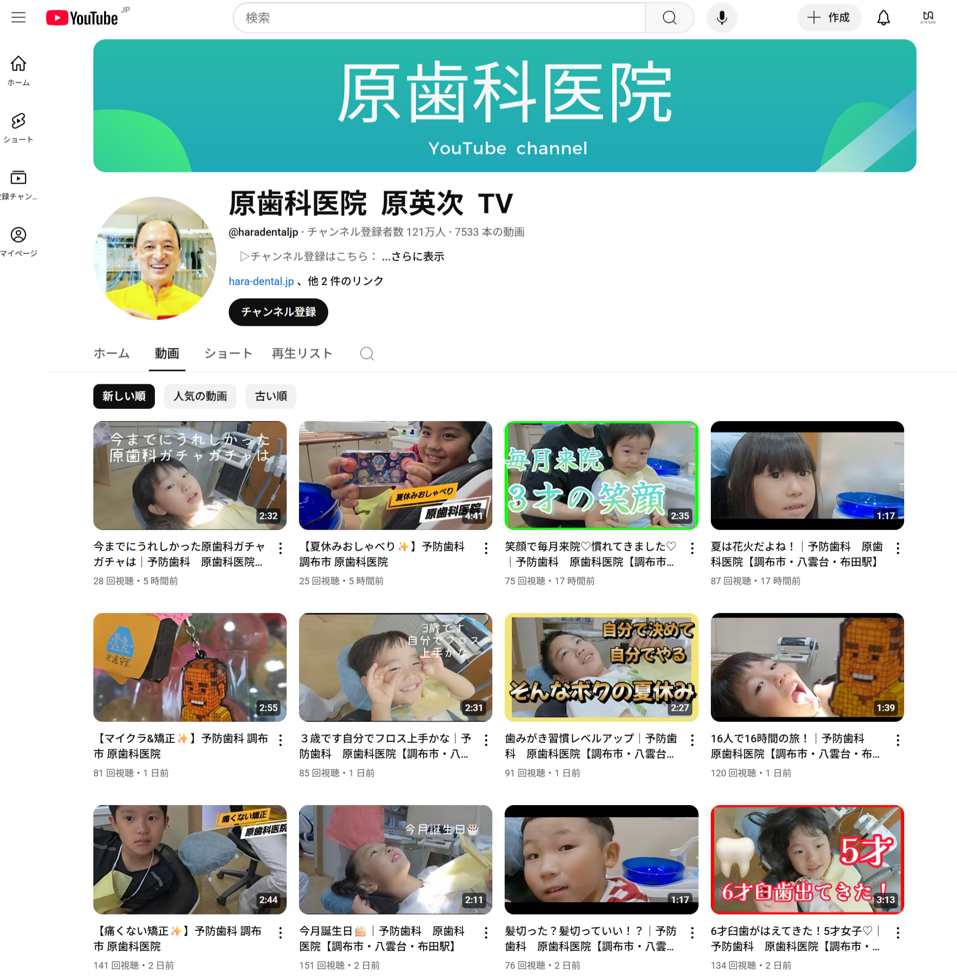

Slide 16
